Slide 1

Intermediate Frontend
Nevalen Aginda Prsetyo
Arkdaemy bootcamp week 7

Slide 2
Redux
Merupakan library yang digunakan untuk mengelola state di aplikasi
Store merupakan tempat untuk menyimpan data di redux
Action Creator merupakan sebuah fungsi yang mengembalikan action, objek dengan tujuan untuk menginformasikan apa yang harus dilakukan reducer
Reducer pada dasarnya adalah pengaplikasian dari action yang mengembalikan state berikutnya ke dalam store setelah men-dispatch sebuah action

Slide 3
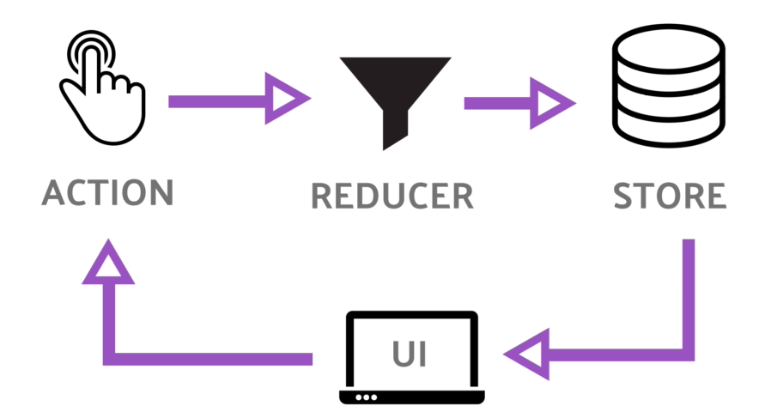
Konsep Redux

Slide 4
Higher Order Component (HOC)
Sebuah konsep atau teknik dengan logika didalamnya yang dapat digunakan kembali.

